Slide 1
FEATURE ENGINEERING
Блок

Slide 2

ЕГОР САЧКО
Lead Data Scientist
Сбербанк
egsachko@gmail.com
sachkoe

Slide 3
МАТЕРИАЛЫ ПО БЛОКУ

Slide 4
МАТЕРИАЛЫ ПО БЛОКУ
1
“Learning scikit-learn: Machine Learning in Python” Raul Garreta, Guillermo Moncecchi, 2013, Packt
2
“Hands-On Machine Learning with Scikit-Learn and Tensorflow: Concepts, Tools and Techniques to Build Intelligent Systems” Geron, A., 2017, O’Reilly Media
3
“Feature Engineering for Machine Learning: Principles and Techniques for Data Scientists” Zheng, A., Casari, A., 2018, O’Reilly Media
4
blog.kaggle.com/ - No Free Hunch

Slide 5
Занятие 1
ПРОБЛЕМЫ КАЧЕСТВА И РАЗМЕРНОСТИ ДАННЫХ

Slide 6
ЦЕЛИ ЗАНЯТИЯ

Slide 7
ЦЕЛИ ЗАНЯТИЯ
В КОНЦЕ ЗАНЯТИЯ ВЫ СМОЖЕТЕ
1
2
3
4
5
Осуществлять поиск подмножества признаков
Использовать регуляризацию
Уменьшать пространство фич
Оценивать значимость переменных
Использовать sklearn для Feature selection

Slide 8
ЧТО БУДЕМ ОБСУЖДАТЬ

Slide 9
ПЛАН ЗАНЯТИЯ
1
Обзор домашнего задания
4
Сокращение размерности пространства данных
2
Первичный анализ данных
5
Регуляризация
3
Оценка значимости переменных

Slide 10
Часть 1-2
Обзор домашнего задания
Первичный анализ данных

Slide 11
Training & Test
АНАЛИЗ ДАННЫХ
A
B
C
D
Разбиваем на Training и Test сеты как можно раньше
Data snooping bias
Training set — выбор, тренировка и тюнинг моделей
Testing set — оценка финальной модели

Slide 12
Балансировка данных
АНАЛИЗ ДАННЫХ
Перекос данных
90 % данных — класс А, 10 % данных — класс В
Модель всегда отвечает А — accuracy 90 %
Как бороться? Часть методов
Oversampling and undersampling
Синтетические данные
Другие метрики AUC, F1-score
Другие способы machinelearningmastery.com/ tactics-to-combat-imbalanced-classes- in-your-machine-learning-dataset

Slide 13
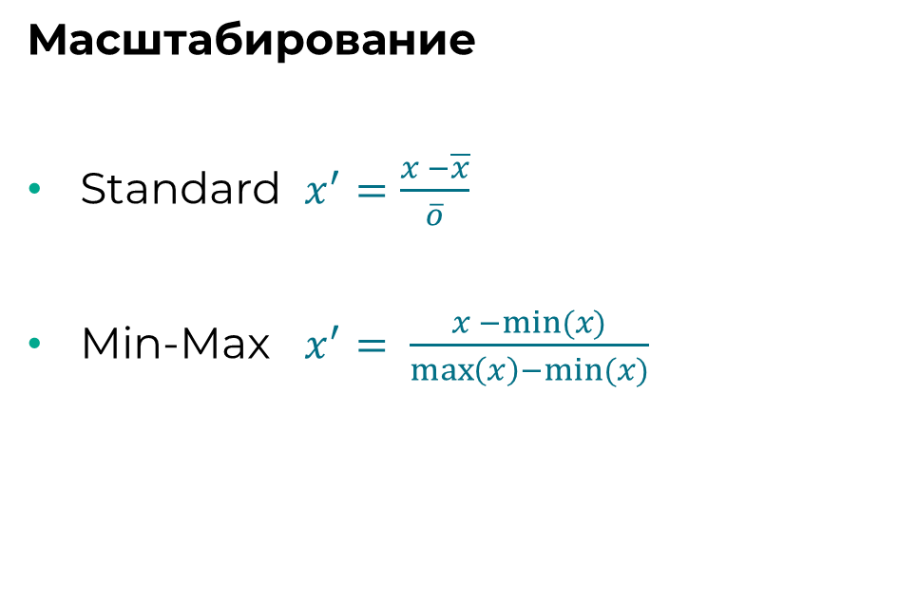
Масштабирование и нормализация
АНАЛИЗ ДАННЫХ
Нормализация
L1, L2, …

Slide 14
Трансформация данных
АНАЛИЗ ДАННЫХ
Feature SELECTION
Feature ENGINEERING

Slide 15
Заключение
АНАЛИЗ ДАННЫХ
1
2
3
Подготовка данных ≈ тренировка моделей
Поиск аномалий и способы их решений — только training set
Полученные решения применяются к данным в обучающую модель
Test set
Новые данные

Slide 16
Практика
АНАЛИЗ БАНКОВСКИХ ТРАНЗАКЦИЙ

Slide 17
Часть 3
Оценка значимости переменных

Slide 18
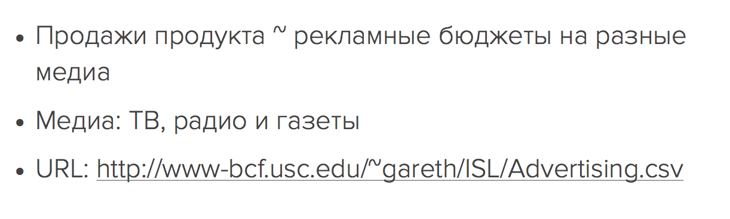
Датасет
ОЦЕНКА ЗНАЧИМОСТИ ПЕРЕМЕННЫХ

Slide 19
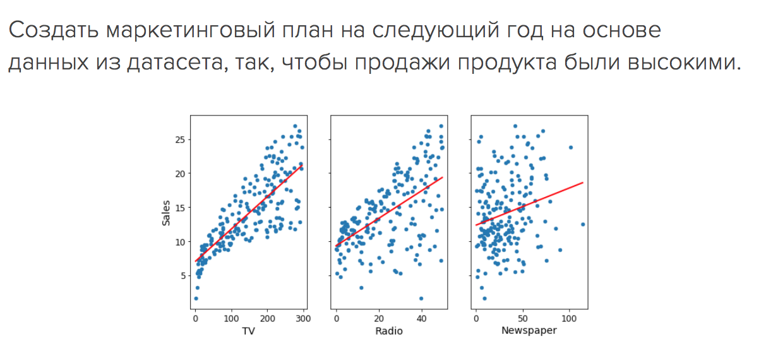
Цель
ОЦЕНКА ЗНАЧИМОСТИ ПЕРЕМЕННЫХ

Slide 20
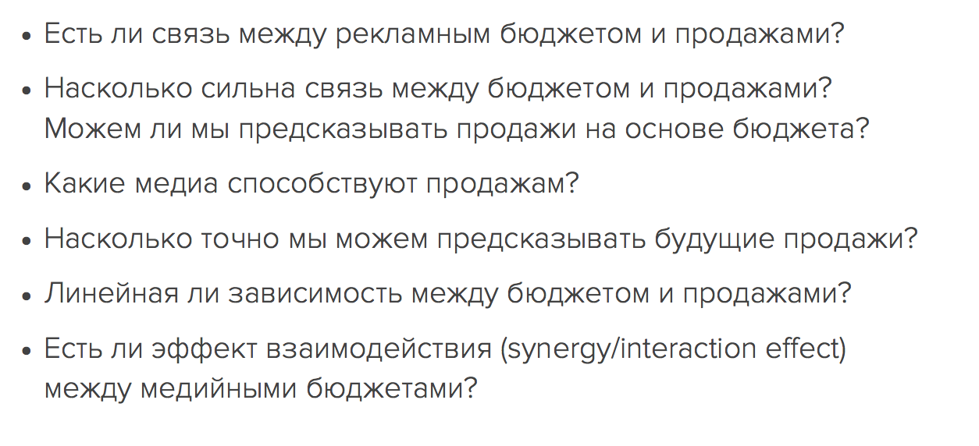
На какие вопросы пытаемся ответить?
ОЦЕНКА ЗНАЧИМОСТИ ПЕРЕМЕННЫХ

Slide 21
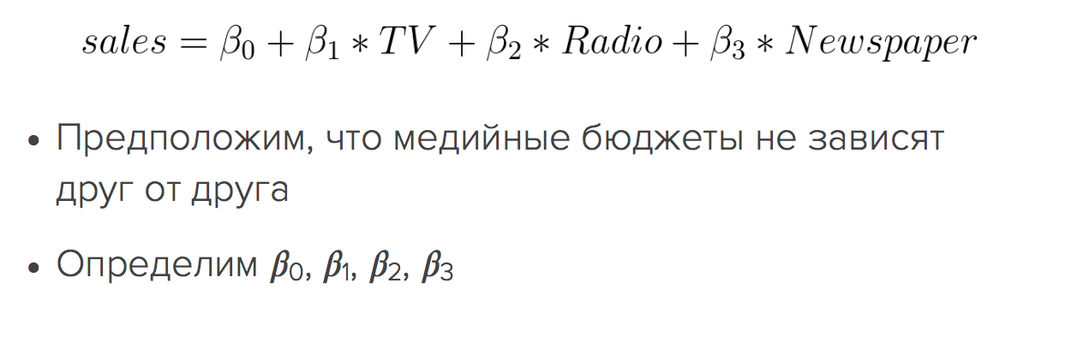
Линейная регрессия
ОЦЕНКА ЗНАЧИМОСТИ ПЕРЕМЕННЫХ

Slide 22
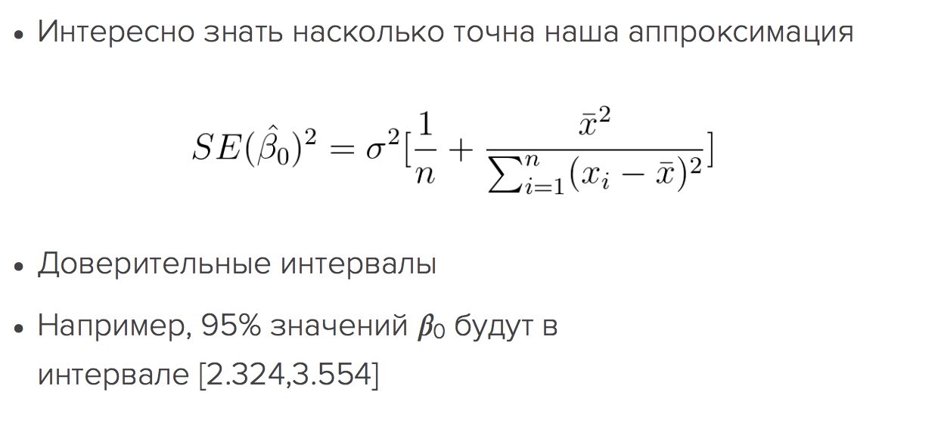
Standard error
ОЦЕНКА ЗНАЧИМОСТИ ПЕРЕМЕННЫХ

Slide 23
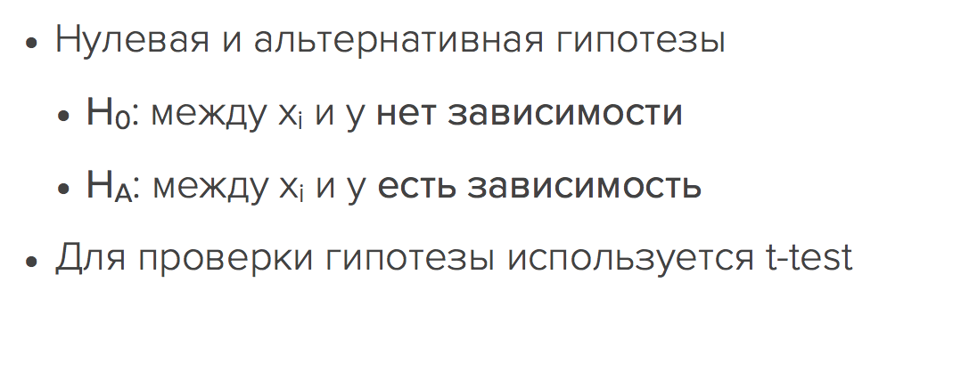
Проверка гипотезы
ОЦЕНКА ЗНАЧИМОСТИ ПЕРЕМЕННЫХ

Slide 24
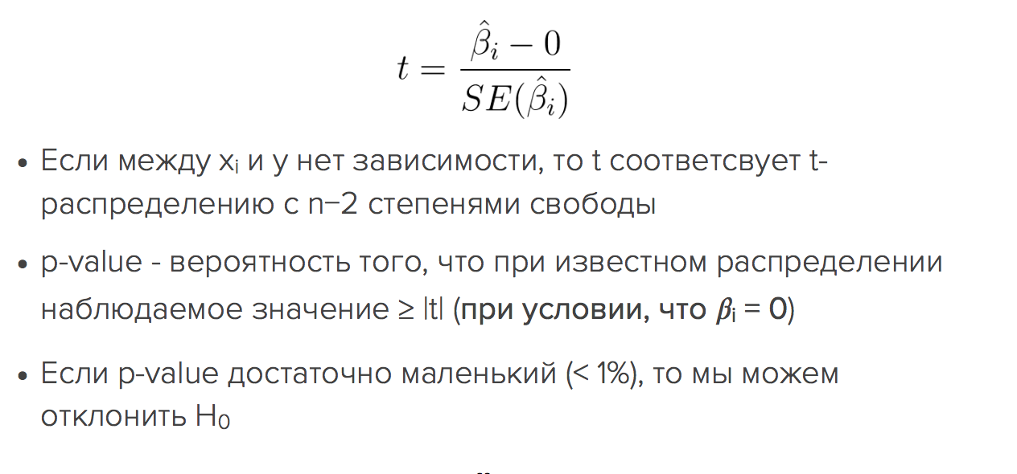
T-Statistics & P-value
ОЦЕНКА ЗНАЧИМОСТИ ПЕРЕМЕННЫХ

Slide 25
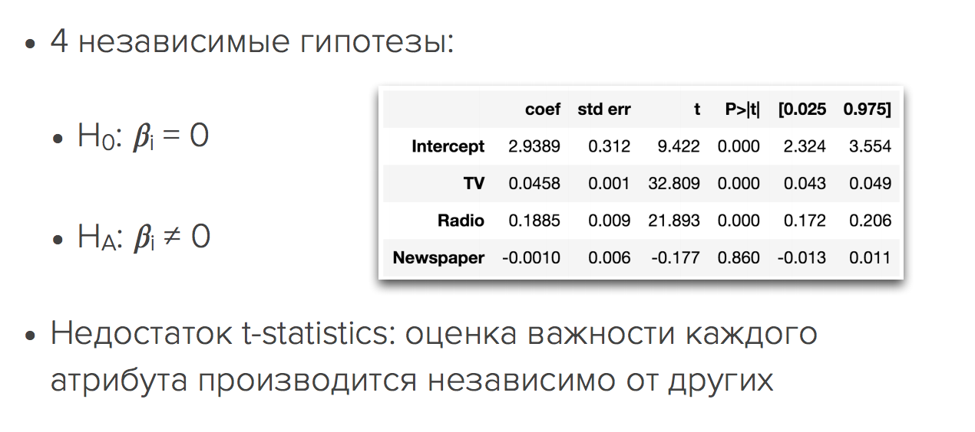
Бюджеты и продажи
ОЦЕНКА ЗНАЧИМОСТИ ПЕРЕМЕННЫХ

Slide 26
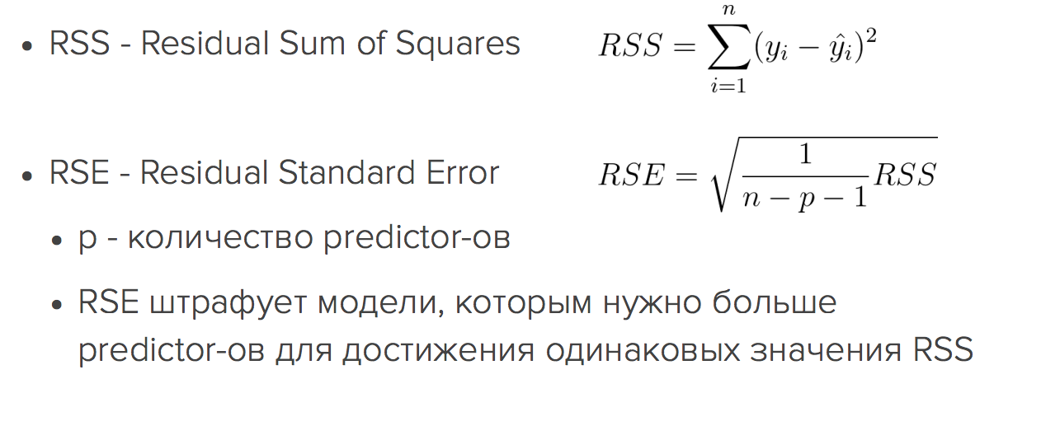
RSS & RSE
ОЦЕНКА ЗНАЧИМОСТИ ПЕРЕМЕННЫХ

Slide 27
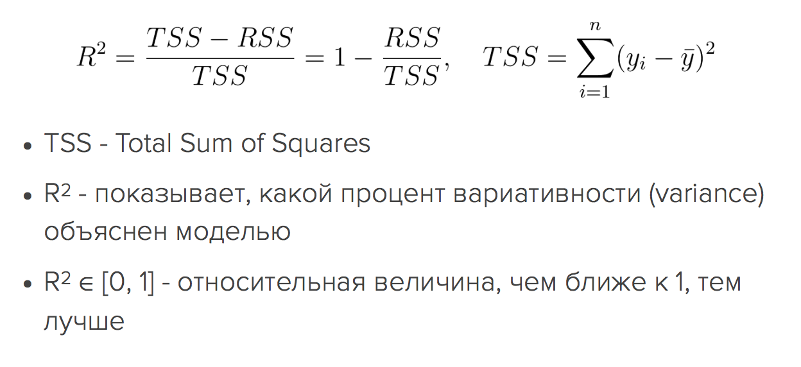
R^2
ОЦЕНКА ЗНАЧИМОСТИ ПЕРЕМЕННЫХ

Slide 28
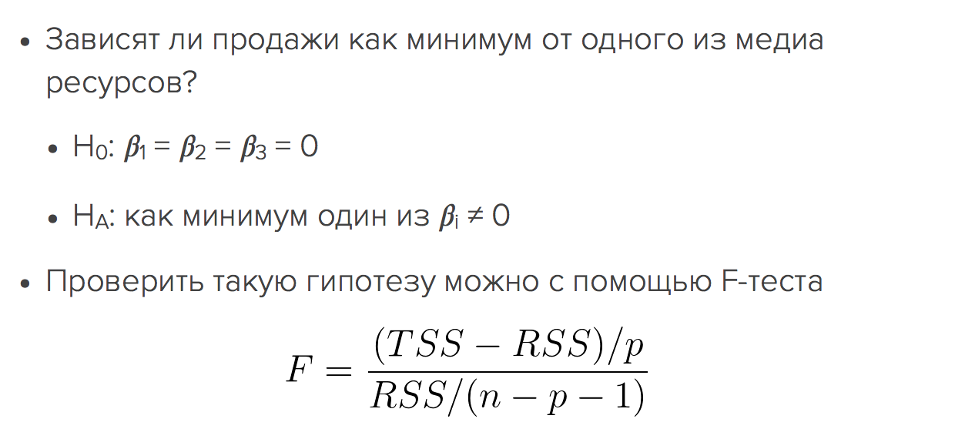
F-Statistics
ОЦЕНКА ЗНАЧИМОСТИ ПЕРЕМЕННЫХ

Slide 29
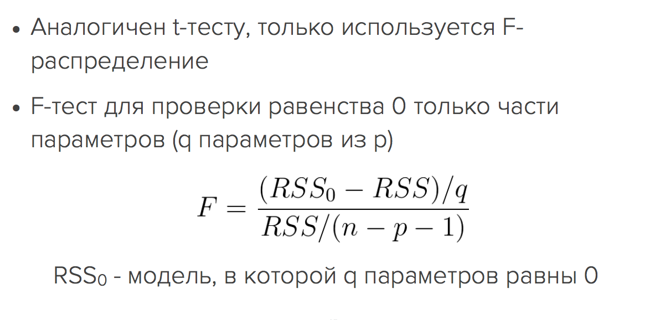
F-Test
ОЦЕНКА ЗНАЧИМОСТИ ПЕРЕМЕННЫХ

Slide 30
Практика
АНАЛИЗ РЕКЛАМНЫХ БЮДЖЕТОВ

Slide 31
Часть 4
Сокращение размерности пространства данных

Slide 32
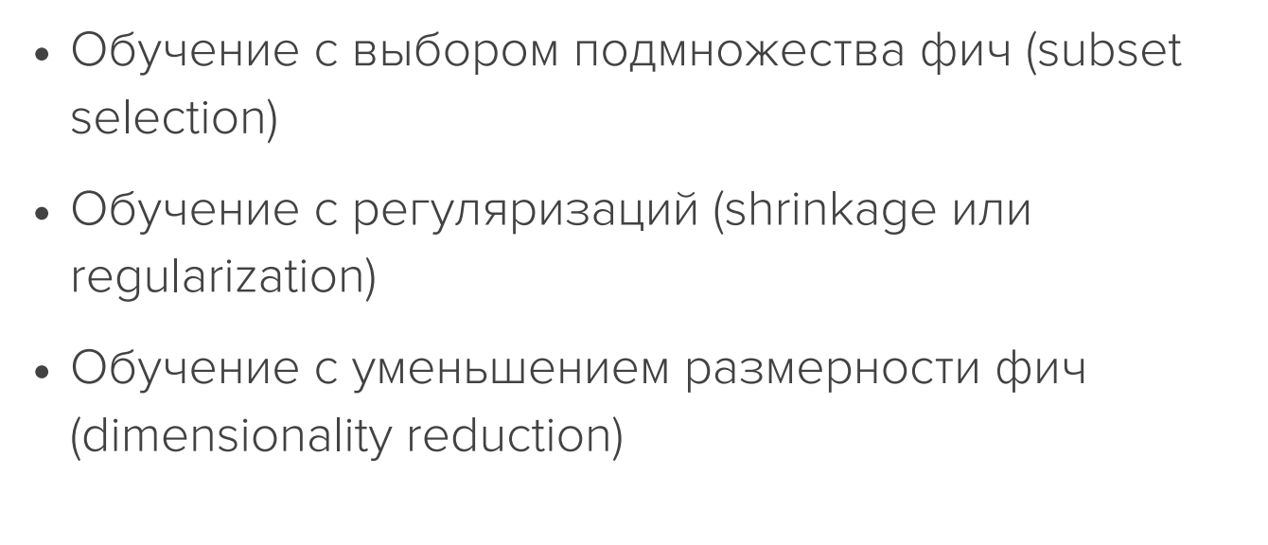
Сокращение размерности пространства данных
СОКРАЩЕНИЕ РАЗМЕРНОСТИ ПРОСТРАНСТВА ДАННЫХ

Slide 33
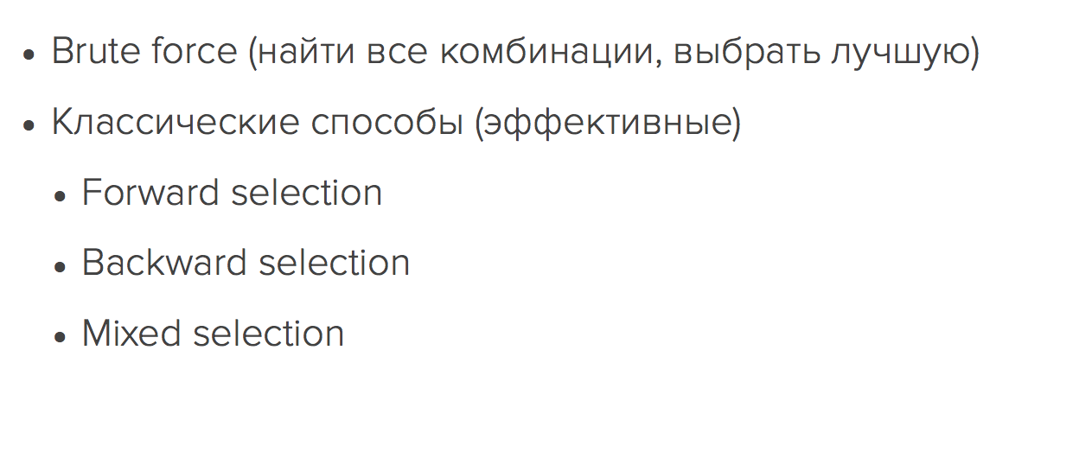
Выбор подмножества фич
СОКРАЩЕНИЕ РАЗМЕРНОСТИ ПРОСТРАНСТВА ДАННЫХ

Slide 34
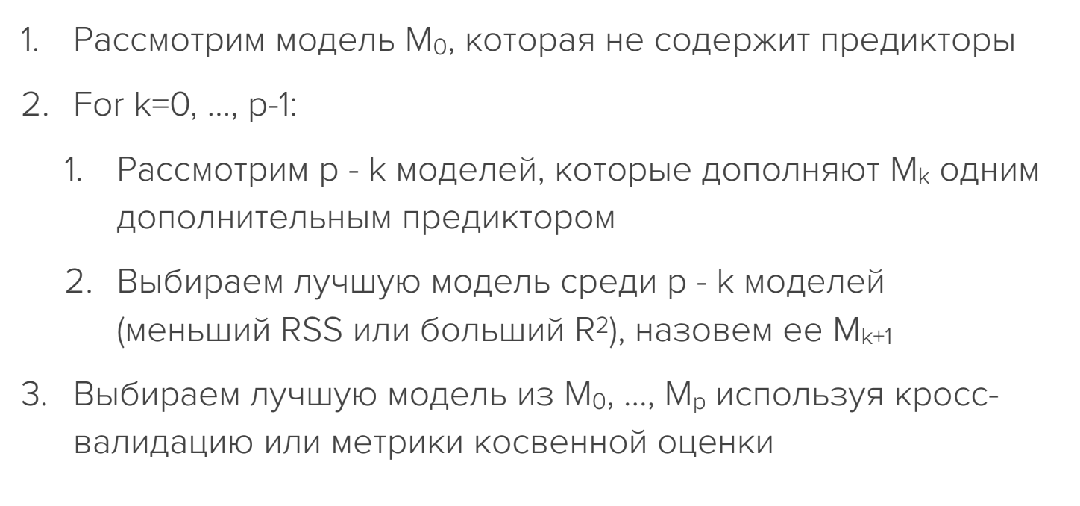
Forward stepwise selection
СОКРАЩЕНИЕ РАЗМЕРНОСТИ ПРОСТРАНСТВА ДАННЫХ

Slide 35
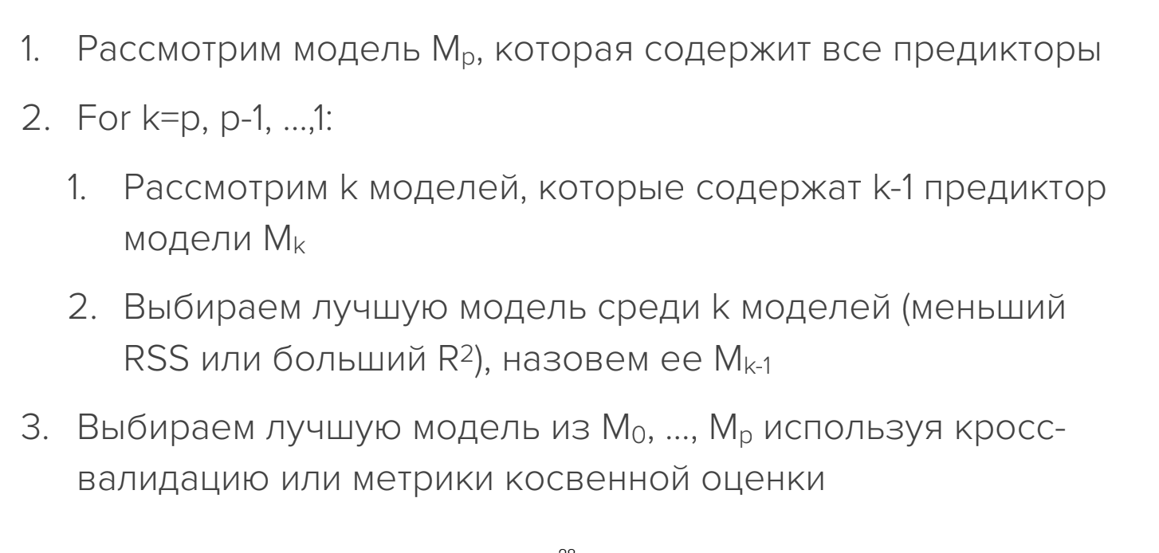
Backward stepwise selection
СОКРАЩЕНИЕ РАЗМЕРНОСТИ ПРОСТРАНСТВА ДАННЫХ

Slide 36
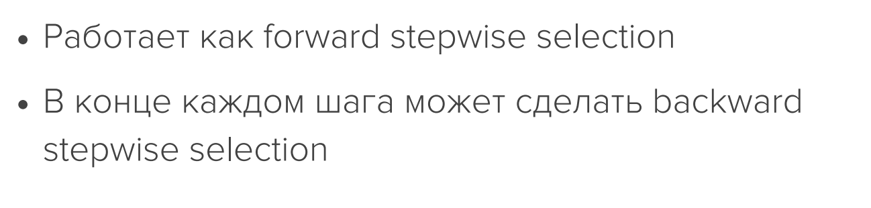
Mixed selection
СОКРАЩЕНИЕ РАЗМЕРНОСТИ ПРОСТРАНСТВА ДАННЫХ

Slide 37
Часть 5
Регуляризация

Slide 38
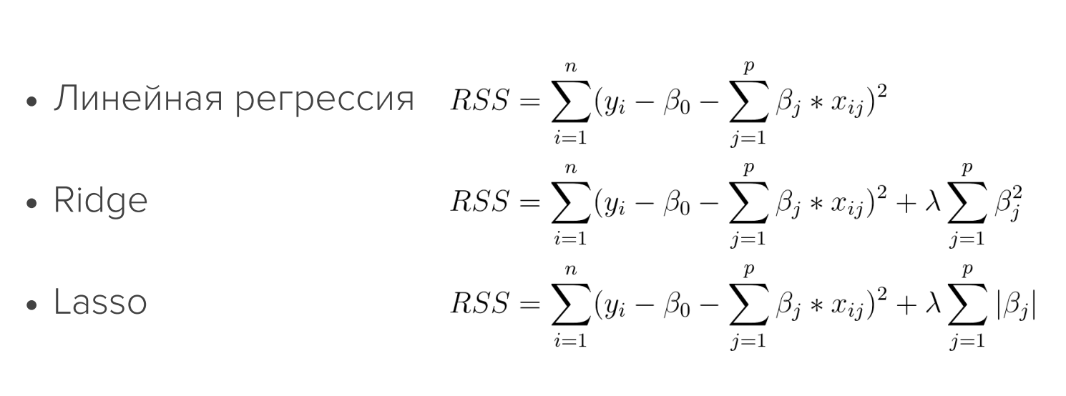
Регуляризация
Регуляризация

Slide 39
ЧТО МЫ СЕГОДНЯ УЗНАЛИ

Slide 40
ИТОГИ
1
Как оценивать значимость переменных
2
Как устроена линейная регрессия
3
Какие существуют типы регуляризации
4
Как осуществить отбор признаков

Slide 41
СПАСИБО ЗА ВНИМАНИЕ

